Slide 1
SASS4J
UM COMPILADOR SASS PARA A PLATAFORMA JAVA EE
Guilherme Corrêa Morgado

Slide 2
IDEIA
Desenvolver um compilador para o preprocessador Sass utilizando a plataforma Java EE.

Slide 3
INTRODUÇÃO
O desenvolvedor front-end executa diversas tarefas repetitivas no seu dia a dia. Para transformar a repetição em otimização, este projeto busca a compilação de códigos escritos em Sass utilizando a plataforma Java EE.

Slide 4
Objetivos
Aumentar a produtividade do desenvolvedor de front-end;
Criar uma nova saída para utilização do Sass em uma linguagem de programação sem suporte ao Sass hoje;
Difundir a utilização de outras ferramentas como frameworks e preprocessadores para a comunidade em geral.

Slide 5
RESULTADOS ESPERADOS
Os resultados esperados são o completo funcionamento do compilador em uma aplicação feita em Java EE e a criação de uma forma de integrar o preprocessador ao dia a dia do desenvolvedor back e front-end.

Slide 6
HTML
HyperText Markup Language (HTML) é a linguagem de marcação mais utilizada para criação de paginas Web.
Esta linguagem se baseia na escrita de tags, as quais representam elementos que são interpretados pelos navegadores de internet.
Será usado HTML neste projeto para estilizar tags utilizando um código CSS produzido pelo compilador criado em Java EE.

Slide 7
CSS
Folhas de estilos em cascata, tradução de CSS, é utilizado para estilizar tags HTML para uma melhor apresentação visual.
CSS será o objetivo final do projeto, visto que a demanda do compilador é processar um código escrito em Sass em código final escrito em CSS.

Slide 8
SASS
Syntactically Awesome Style Sheets é uma metalinguagem de CSS que permite a escrita de folhas de estilos mais administráveis, estruturadas e com facilidade de leitura.
O Compilador que é utilizado por padrão no Sass foi desenvolvido em Ruby. O projeto visa criar uma versão do compilador desenvolvida na plataforma Java EE.

Slide 9
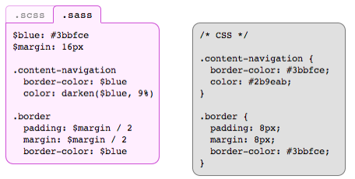
SASS
Exemplo de implementação de Sass e código gerado a partir desta metalinguagem.

Slide 10
PADRÃO DE PROJETO: INTERPRETER
Baseia-se na definição de uma representação para a gramática de uma linguagem para que seja possível a interpretação de sentenças desta linguagem. Esta representação da gramática pode ser feita utilizando geradores de parsers para leitura dos textos estruturados. Possui uma classe abstrata que conterá as informações básicas de todas as outras classes interpretadoras, onde é criado o método de carregamento de informações e a interface de interpretação.

Slide 11
PADRÃO DE PROJETO: COMPOSITE
Composite é um padrão de projeto que tem como essência a criação de uma classe base com a interface necessária para a criação de todos os outros elementos e a criação de um elemento especial que agrupa os outros elementos.

Slide 12
CASOS EXISTENTEs: JSASS
Jsass é um compilador de Sass utilizando Java. É baseado na utilização de ANTLR(ANother Tool for Language Recognition) para a interpretação de expressões em Sass. Apesar das poucas versões de códigos enviados, pode-se perceber que é um código de compilação simples, que utiliza de tokens para o processo de criação de códigos CSS.

